Slide 2
Unidade 8
LÍNGUA INGLESA – 8º ANO Conjunto 3

Slide 3
Postagem de blog
LÍNGUA INGLESA – 8º ANO Conjunto 3
A postagem de blog é um gênero textual digital publicado na internet. A linguagem empregada no texto dependerá do público alvo e do assunto abordado, portanto, pode ser formal ou informal. A postagem apresenta título, introdução e tópicos, além da data da publicação.

Slide 4
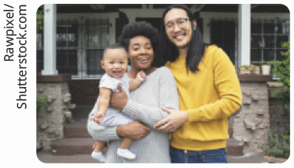
Planos para o futuro
LÍNGUA INGLESA – 8º ANO Conjunto 3
adopt a pet
get a college degree
get a job
travel
have a family
buy a house

Slide 5
Future - going to
LÍNGUA INGLESA – 8º ANO Conjunto 3
Going to é usado para falar de uma situação do futuro que é certa ou planejada.

Slide 6
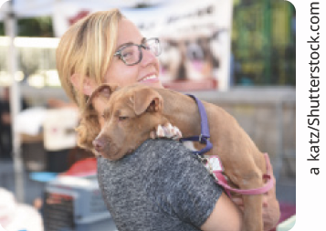
Future - going to
LÍNGUA INGLESA – 8º ANO Conjunto 3
Em sentenças afirmativas, utilizamos o verbo to be e going to seguido do verbo na forma base.
She is going to adopt a pet.
Em sentenças negativas, utilizamos o verbo to be, not e going to seguido do verbo na forma base.
They are going to buy a new car.
Em sentenças interrogativas, o verbo to be vem antes do sujeito, que é seguido por going to e o verbo na forma base.
Are you going to move to a different city?

Slide 7
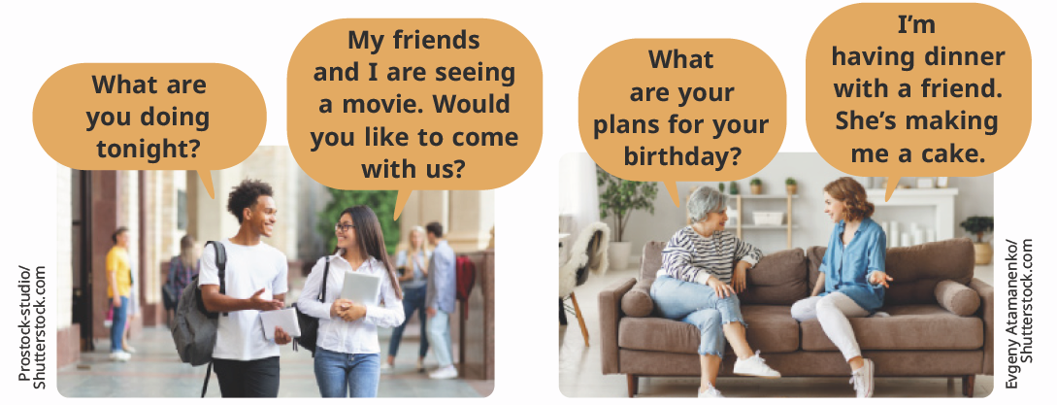
Future - present continuous
LÍNGUA INGLESA – 6º ANO Conjunto 3
LÍNGUA INGLESA – 6º ANO Conjunto 3
O present continuous, além de falar sobre ações que estão acontecendo no momento da fala no presente, pode ser usado para falar sobre planos ou acordos para o futuro, que estão certos ou combinados para acontecer.

Slide 8
Future - present continuous
LÍNGUA INGLESA – 6º ANO Conjunto 3
LÍNGUA INGLESA – 6º ANO Conjunto 3
Em sentenças afirmativas, o present continuous é formado pelo verbo to be e o verbo principal com a adição da partícula -ing.
I am doing an English test in two days.
Em sentenças negativas, esse tempo verbal é formado pelo verbo to be, not e o verbo principal com a adição da partícula -ing.
We are not doing anything this evening.
Em sentenças interrogativas, esse tempo verbal é formado pelo verbo to be antes do sujeito e pelo verbo principal com a adição da partícula -ing.
Are you going to the dentist this week?

